Slide 1

Đồ án 2
Thuật toán Optics clistering
Nhóm 16
GVHD: Thầy Trần Nhật Quang
Sinh viên thực hiện: Đoàn Tiến Phát 16110177
Huỳnh Trần Phước Hưng 16110102

Slide 2
Nội dung
Giới thiệu về thư viện sử dụng
1
Tìm hiểu về Unsupervise Learning
2
Tìm hiểu về thuật toán DBSCAN
Tìm hiểu về thuật toán OPTICS
Tài liệu tham khảo

Slide 3
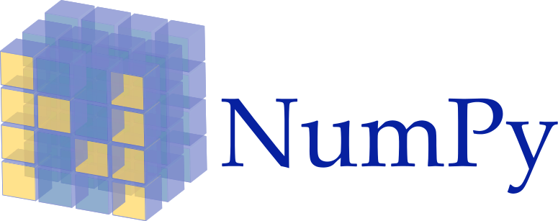

Các thư viện sử dụng

Slide 4
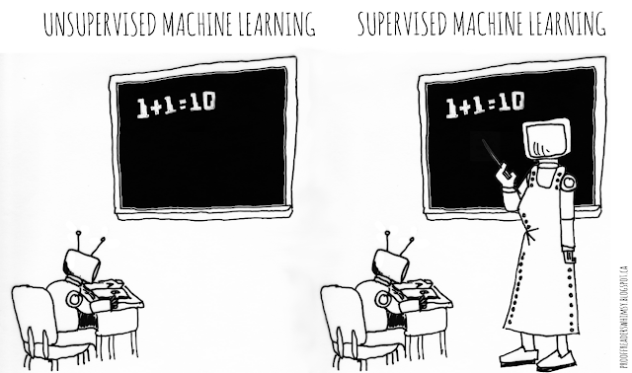
Unsupervise Learning
Khái niệm
Unsuppervised Learning (Học không có giám sát) là một thuật toán chúng ta không biết được outcome hay nhãn mà chỉ có dữ liệu đầu vào.
Clustering
K-mean
Hierarchical
Dbscan
Optics
Asscociation
Khái niệm: Là bài toán khi chúng ta muốn khám phá ra một quy luật dựa trên nhiều dữ liệu cho trước.
Ví dụ: những khách hàng nam mua quần áo thường có xu hướng mua thêm đồng hồ hoặc thắt lưng; những khán giả xem phim Spider Man thường có xu hướng xem thêm phim Bat Man, dựa vào đó tạo ra một hệ thống gợi ý khách hàng (Recommendation System), thúc đẩy nhu cầu mua sắm.

Slide 5
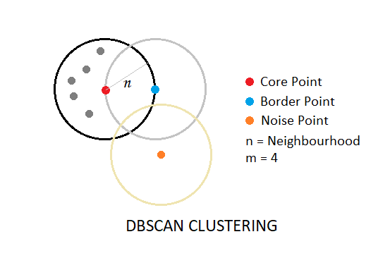
Thuật toán DBSCAN
Giới thiệu thuật toán: Thuật toán DBSCAN ((Density Based Spatial Clustering of Applications with Noise) do Martin Ester và các tác giả khác đề xuất là thuật toán gom tụm dựa trên mật độ, hiệu quả với cơ sở dữ liệu lớn, có khả năng xử lý nhiễu.

Slide 6
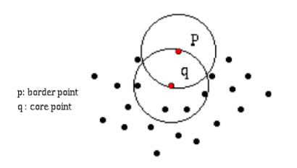
Thuật toán DBSCAN
Các đối tượng trong mỗi cụm được phân làm 3 loại
Đối tượng bên trong cụm (core point: đối tượng lõi)
Đối tượng nằm trên đường biên của cụm (border point: đối tượng biên)
Đối tượng nhiễu (noise)

Slide 7
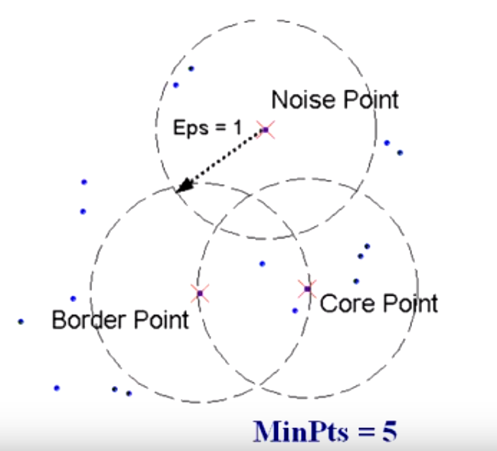
Một số định nghĩa của thuật toán DBSCAN
Eps: Là bán kính lớn nhất của vùng lân cận
MinPts: là số đối tượng nhỏ nhất trong vùng lân cận bán kính Eps
Mật độ là số đối tượng nằm trong vùng lân cận bán kính Eps
Đối tượng nòng cốt (core point)
Đối tượng biên (Border Point)
Đối tượng nhiễu (Noise Point)

Slide 8
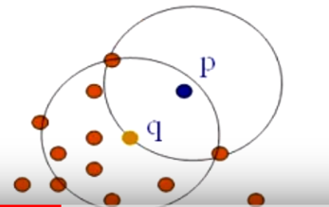
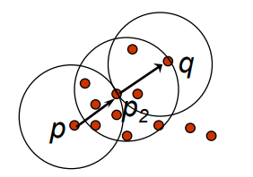
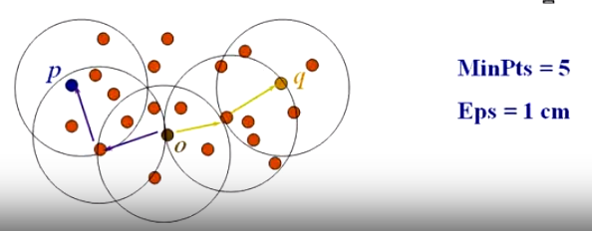
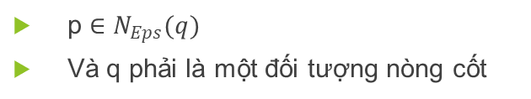
Các định nghĩa trong DBSCAN
Mật độ đạt được trực tiếp/ directly density_reachable
p $∈N_{Eps}(q)$
Và q phải là một đối tượng nòng cốt
Mật độ đạt được trực tiếp/ directly density_reachable
Mật độ liên thông/density_connecting

Slide 9
Các bước thuật toán DBSCAN
B1: Tìm một đối tượng ngẫu nhiên p
B2: Tìm tất cả các đối tượng có mật độ có thể đạt được từ p theo Eps và MinEts
B3: + Nếu p là đối tượng nòng cốt thì nó hình thành 1 nhóm
+ Nếu p là một đối tượng biên (không có đối tượng nào có mật độ đạt được từ p) thì DBSCAN sẽ xem xét đối tượng tiếp theo trong data.
B4: Tiếp tục cho đến khi tất cả đối tượng đều được xử lý.

Slide 10
Ưu,Nhược điểm thuật toán DBSCAN
Ưu điểm
Làm việc tốt từ dữ liệu nhiễu
Có thể giải quyết dữ liệu hình dáng và kích thước bất kì
Nhược điểm
Độ phức tạp thuật toán cao
Dữ liệu mật độ dày đặt lại trở nên ko chính xác và rõ ràng
Phụ thuộc hoàn toàn và giá trị Eps và MinPts

Slide 11
Thuật toán OPTICS
1.Giới thiệu thuật toán
Thuật toán OPTICS (Ordering Points To Identify the Clustering Structure) do Ankerst, Breunig, Kriegel và Sander đề xuất năm 1999, là thuật toán mở rộng cho thuật toán DBS
Thực hiện tính toán và sắp xếp các đối tượng theo thứ tự tăng dần.
Xxét bán kính tối thiểu nhằm xác định các láng giềng phù hợp với thuật toán.
DBSCAN và OPTICS tương tự với nhau về cấu trúc và có cùng độ phức tạp: O(nLogn) (n là kích thước của tập dữ liệu).

Slide 12
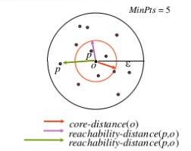

Một số định nghĩa của thuật toán
Định nghĩa 1 (Core_distane): Là khoảng cách từ đối tượng gần nhất thõa mãn điều kiện số đối tượng vùng lân cận của o bằng với MinPts.

Slide 13
Một số định nghĩa của thuật toán
Định nghĩa 2 (Reachability Distance)
Khoảng cách tiếp cận o, p:
+ Bằng khoảng cách core-dist (o) khi p thuộc trong khoảng cách từ o đến core-dist (o)
+ Và bằng khoảng cách của từ nó đến o khi nó ko nằm trong tập core-dist (o) của O.

Slide 14
Các bước thuật toán OPTICS
Xử lý theo thứ tự của tất cả các đối tượng trong data
+ Lưu trữ lại core-distance và các reachability-distance của từng đố tượng này vào trong một list OrderSeeds.
List OrderSeeds:
+ Được sắp xếp theo reachability-distance từ các đối tượng đến đối tượng nòng cốt (core-point)
khoảng cách của một đối tượng nào đó gần với đối tượng nồng cốt nhất.

Slide 15
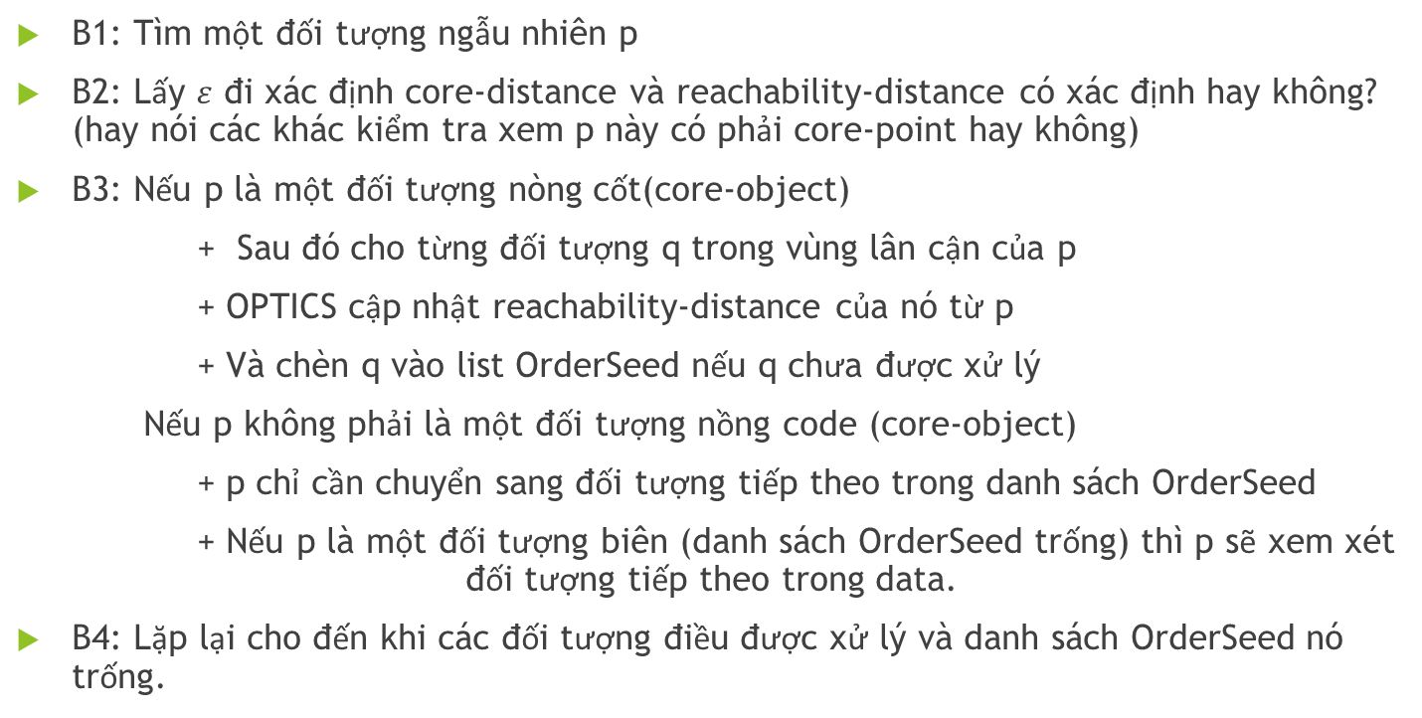
Các bước thuật toán OPTICS
B1: Tìm một đối tượng ngẫu nhiên p
B2: Lấy $ε$ đi xác định core-distance và reachability-distance có xác định hay không? (hay nói các khác kiểm tra xem p này có phải core-point hay không)
B3: Nếu p là một đối tượng nòng cốt(core-object)
+ Sau đó cho từng đối tượng q trong vùng lân cận của p
+ OPTICS cập nhật reachability-distance của nó từ p
+ Và chèn q vào list OrderSeed nếu q chưa được xử lý
Nếu p không phải là một đối tượng nồng code (core-object)
+ p chỉ cần chuyển sang đối tượng tiếp theo trong danh sách OrderSeed
+ Nếu p là một đối tượng biên (danh sách OrderSeed trống) thì p sẽ xem xét đối tượng tiếp theo trong data.
B4: Lặp lại cho đến khi các đối tượng điều được xử lý và danh sách OrderSeed nó trống.

Slide 16
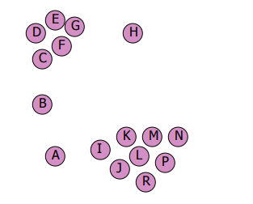

Bài toán ví dụ cho Thuật toán Optics
Bộ dữ liệu gồm 16 điểm
Hình 8. Ví dụ thuật toán OPTICS

Slide 17
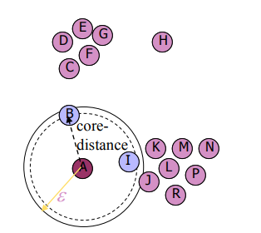
Bài toán ví dụ cho Thuật toán Optics
- Giả sử chọn ngẫu nhiên một đối tượng.
Chọn A đối tượng được chọn ngẫu nhiên:
+ A là đối tượng core-object
+ Và Core-distance của B, A và
+ Lưu core-distance vào OrderSeed:
OrderSeed: B(A,40), C(A,40)
Ta chọn B là đối tượng tiếp theo
Hình 9. Ví dụ thuật toán OPTICS

Slide 18
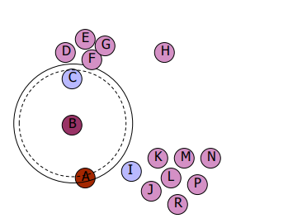
Bài toán ví dụ cho Thuật toán Optics
Chọn B:
+ B là đối tượng core-object.
+ Core-distance của B, A và Core-distance I,
A bằng nhau.
+ Lưu core-distance vào OrderSeed:
OrderSeed: I(A,40), B(A,40)
C và I thuộc hai nhóm khác nhau.
Hình 10. Ví dụ thuật toán OPTICS

Slide 19
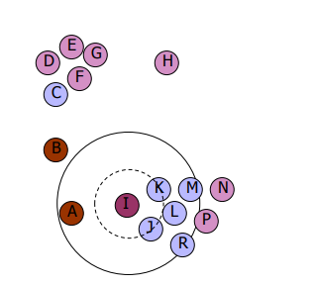
Bài toán ví dụ cho Thuật toán Optics
+ Chọn I:
+ I là một đối tượng core-object.
+ Tính core-distance từ các đối tượng
trong vùng lân cận đến I.
+ Lưu core-distance vào OrderSeed:
OrderSeed: (J, 22) (K, 22) (L, 31) (C, 40)
(M, 40) (R, 43).
Hình 11. Ví dụ thuật toán OPTICS

Slide 20
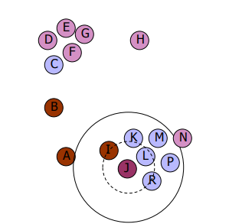
Bài toán ví dụ cho Thuật toán Optics
Chọn J:
+ J là một đối tượng core-object.
+ Tính core-distance từ các đối tượng
trong vùng lân cận đến J.
+ Lưu core-distance vào OrderSeed:
OrderSeed: (L, 19) (K, 20) (R, 21)
(M, 30) (P, 31) (C, 40)
Hình 12. Ví dụ thuật toán OPTICS

Slide 21
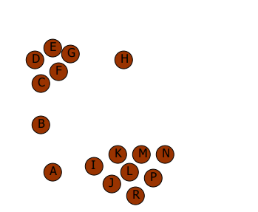
Bài toán ví dụ cho Thuật toán Optics
+ Sau khi duyệt hết tất cả các đối tượng và list
OrderSeed rỗng thì thuật toán dừng lại
Hình 13. Ví dụ thuật toán OPTICS

Slide 22
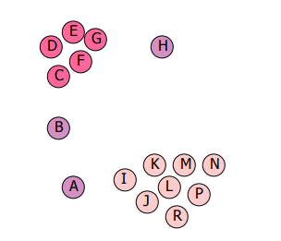
Bài toán ví dụ cho Thuật toán Optics
- Ta thu được kết quả sau
+Gồm có 2 nhóm và 3 điểm nhiễu
Hình 15. Ví dụ thuật toán OPTICS

Slide 23

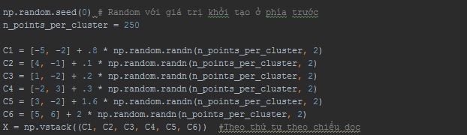
Áp dụng vào bài toán
+ Các thư viện sử dụng:
Hình 16. Thư viện Python
+ Khỏi tạo dữ liệu cho thuật toán:
Hình 17. Tạo data cho thuật toán

Slide 24
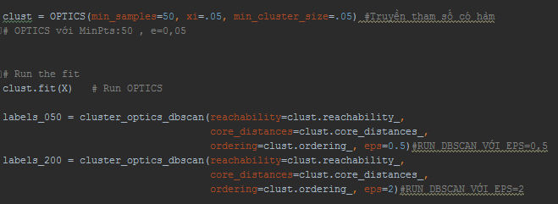
Áp dụng vào bài toán
Định nghĩa hàm
Hình 18. Code hàm và traning thuật toán

Slide 25
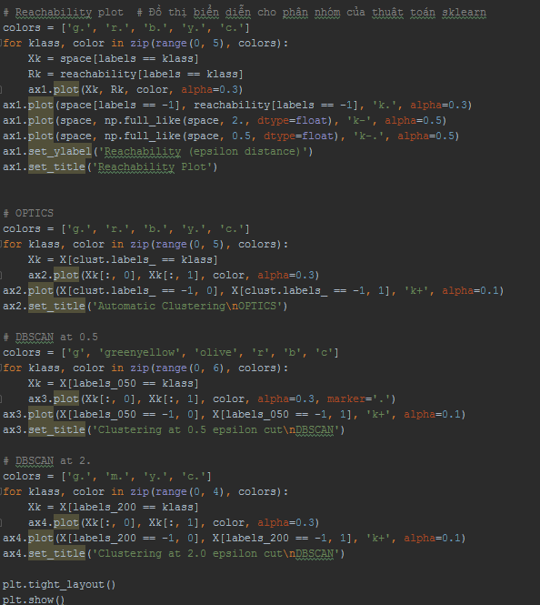
Áp dụng vào bài toán
Vẽ trên matplotlib
Hình 19. Vẽ trên Matplotlib

Slide 26
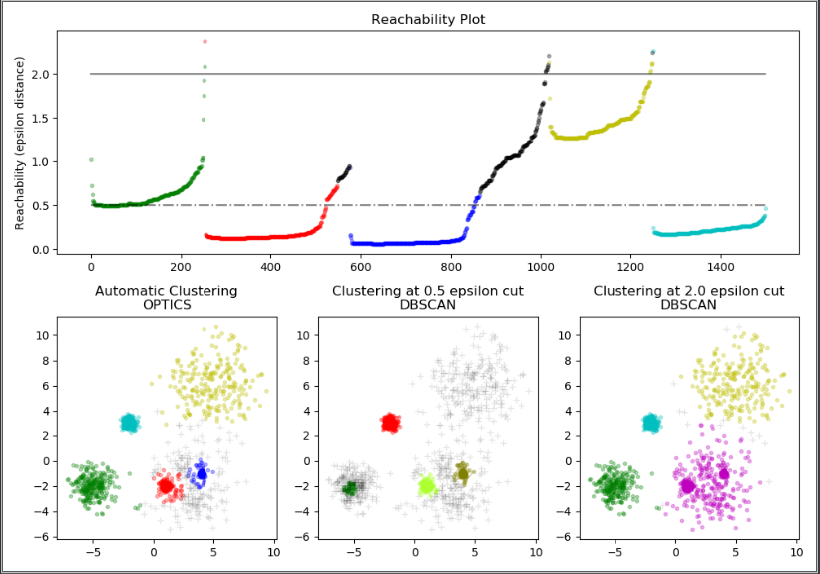
Áp dụng vào bài toán
Hình 20. Kết quả thu được

Slide 27
Nhận xét
+ Thuật toán OPTICS hoạt động tốt đối với dữ liệu có mật độ dày đặc
+ Cùng với một dữ liệu thuật toán OPTICS đưa ra số phân nhóm dữ liệu rõ ràng hơn thuật toán DBCAN. [5]

Slide 28

Tài liệu tham khảo
1. Nguồn Internet:
[1]. File:///C:/Users/Phat_Doan/Downloads/optics-orderingpointstoidentifytheclusteringstructure-140806123727-phpapp02.pdf
[2]. https://www.youtube.com/watch?v=5E097ZLE9Sg
[3]. https://scikit-learn.org/dev/auto_examples/cluster/plot_optics.html
2. Sách:

Slide 29


Slide 30


Slide 31


